Slide 1
httpService-zaq介绍
httpService-zaq是一个基本http协议开发的分布式事务控制业务处理框架，提供了一套快速开发分布事务接口和客户端调用的的解决方案（见下图），事务控制属于【业务补偿型事务】，

Slide 2
接口发布介绍
它强烈的拥抱了Spring,现在持久层暂时只以Hibernate处理，以原始的Servlet做控制，开发出的接口正则格式为：^http://.*?/httpService/.*?/.*?/.*?$解析后servlet-mapping为/httpService/{模块}/{Action}/{方法}
{模块}：eg ：struts2 的nameSpace
{Action}：注入到Spring容器中的Action类的前缀
{方法}：实现了com.zaq.ihttp.web.server.HttpServiceBaseAction的方法名或继承了 com.zaq.oa.OaBaseAction需要实现，具体为： saveOrUpdatePrepare,saveOrUpdate,delPrepare,del,query
客户端调用 ：见下面接口调用的demo例子

Slide 3
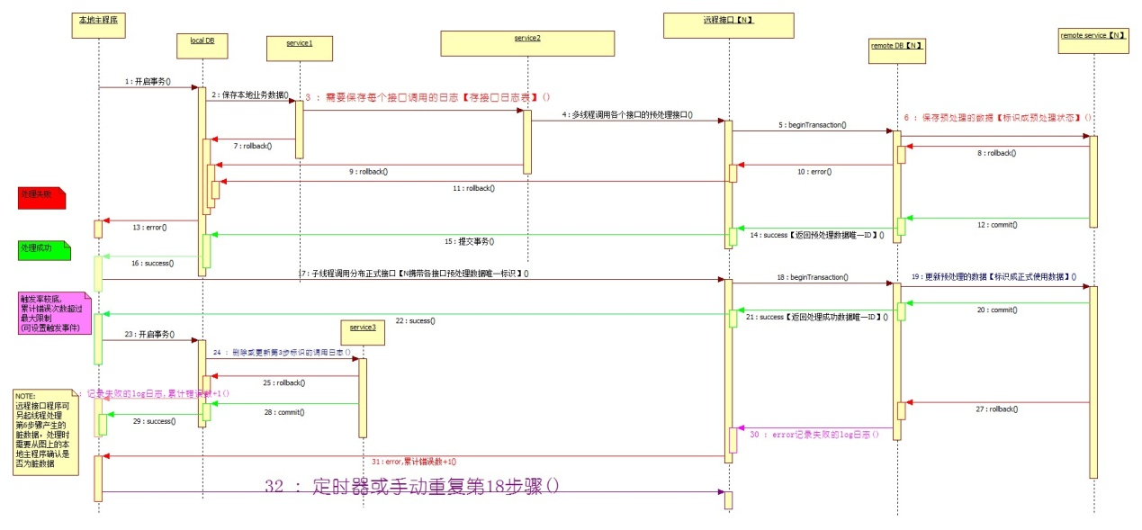
原理图

Slide 4
部署配置
a.导入http-service-zaq.jar(及[依赖的第三方jar])
b.执行Scrpit/ mysql-tables.sql脚本

Slide 5
c.在web.xml中配置
<!--对httpService接口服务配置字符流编码过滤器 -->
<filter-mapping>
<filter-name>encodingFilter</filter-name>
<url-pattern>/httpService/*</url-pattern>
</filter-mapping>
<!--对httpService接口服务配置设置浏览器无缓存过滤器 -->
<filter-mapping>
<filter-name>NoCache</filter-name>
<url-pattern>/httpService/*</url-pattern>
</filter-mapping>
<!--配置客户端调用httpService接口服务配置文件的路径-->
<context-param>
<param-name>httpServiceFilePath</param-name>
<!-- 实现开发时调用客户端的配置信息，详情见http-service.properties 的注释内容-->
<param-value>com/zaq/conf/http-service.properties</param-value>
</context-param>

Slide 6
<!--客户端调用初始化监听器 -->
<listener>
<listener-class>com.zaq.ihttp.web.client.HttpServiceClientListener</listener-class>
</listener>
<!--httpService接口服务servlet-->
<servlet>
<servlet-name>httpServiceServlet</servlet-name>
<servlet-class>
com.zaq.ihttp.web.server.HttpServiceSevrlet
</servlet-class>
<load-on-startup>1</load-on-startup>
</servlet>
<servlet-mapping>
<servlet-name>httpServiceServlet</servlet-name>
<url-pattern>/httpService/*</url-pattern>
</servlet-mapping>

Slide 7
d.在app-context.xml配置：
<import resource="classpath:spring-httpService.xml"/>
e. app-resources.xml的sessionFactory-》mappingLocations-》list配置：
<value>classpath:HttpServiceFirewall.hbm.xml</value>
<value>classpath:HttpServiceCommit.hbm.xml</value>
f. http-service.properties参数详细说明请见
http-service.properties文件的注释

Slide 8
g.log4j配置追加：
<appender name="httpServiceZAQ" class="org.apache.log4j.RollingFileAppender">
<param name="encoding" value="UTF-8" />
<param name="File" value="../logs/http-service.log" />
<param name="DatePattern" value="'_'yyyy-MM-dd'.log'" />
<param name="Append" value="true" />
<param name="MaxFileSize" value="3000KB" />
<layout class="org.apache.log4j.PatternLayout">
<param name="ConversionPattern" value="[http-service-zaq] [%-5p] %d{yyyy-MM-dd HH:mm:ss,SSS} method:%l%n%m%n"/>
</layout>
</appender>
<logger name="com.zaq">
<level value="DEBUG"/>
<appender-ref ref="CONSOLE"/>
<appender-ref ref="httpServiceZAQ" />
</logger>

Slide 9
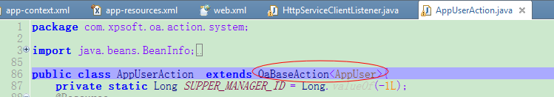
编程说明（此处基于oa-core.jar）
a.开发一个httpService服务
只需要将Action类的父类BaseAction 换成OaBaseAction<T>
eg:

Slide 10
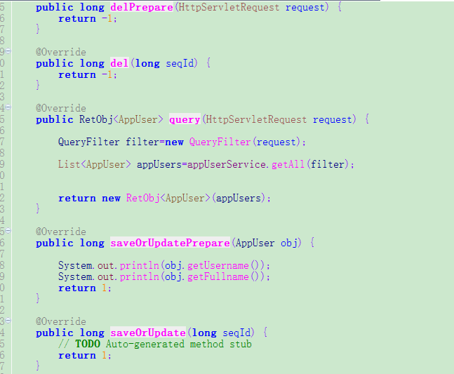
可以开发的服务接口有下面5个（接口说明详见【接口说明5】）：
就可以为AppUser对象开发出其对应的操作接口
生成的接口地址则为：http://localhost/ljt/httpService/system/appUser/query

Slide 11
b.客户端请求httpService包含分布式事务的接口
需要将Service的父类BaseService换成OaBaseService
并将ServiceImpl的父类BaseServiceImpl换成OaBaseServiceImpl

Slide 12
action中对分布式事务处理的接口调用demo如下
//此方法上不能开启事务
public String callTest(){
final AppUser au = new AppUser();
au.setTitle(Short.valueOf((short) 1));
au.setUsername("user" );
au.setPassword("1");
au.setFullname("李海" );
au.setAddress("testAddress");
au.setEducation("test");
au.setEmail("user" + "@xpsoft.com");
au.setAccessionTime(new Date());
au.setPhoto("photo");
au.setZip("00003");
au.setStatus(Short.valueOf((short) 1));
au.setFax("020-003034034");
au.setPosition("UserManager");
au.setDelFlag(Constants.FLAG_UNDELETED);

Slide 13
final String host=“ljt”;//应用名
final String packagez=“system”;//模块包名
final String action=“appUser”;//功能名
//第1个事务命令
TransactionCommand command0=new TransactionCommand() {
@Override
public HttpServiceCommit execute() {
appUserService.save(au);
return null;
}
};
//第2个事务命令
TransactionCommand command1=new TransactionCommand() {
@Override
public HttpServiceCommit execute() {
return appUserService.prepareSaveOrUpdate(host, packagez, action, au);
}
};

Slide 14
//预处理两个事务命令 HttpServiceCommit[] commits= //appUserService.prepareTransaction(command0,command1);
//快捷的单个事务保存 HttpServiceCommit[] commits= //appUserService.saveWithLocal(host, packagez, action, au);
//事务提交[SimpleCallBack是一个简单的事务失败处理方式] boolean //retBoo=appUserService.saveReCall(commits,new SimpleCallBack());
//对多个命令进行统一处理（包括预处理[失败会抛出异常]和事务提交[返回retBoo]）
boolean retBoo=appUserService.callCommon(command0,command1);
// HttpServiceCommit[]
System.out.println(retBoo);
setJsonString(retBoo+"");
//调用查询接口
RetObj<AppUser> retAu=appUserService.query(host, packagez, action, new BasicNameValuePair("Q_username_S_EQ","admin"));
System.out.println("userId======"+retAu.getObjs().get(0).getUserId());
return SUCCESS;
}
Notes:
Cobar 1.0只转发SQL，不更改SQL内容

Slide 15
测试调用客户端的地址为http://localhost/ljt/system/callTestAppUser.do

Slide 16
httpService框架后期待完成内容
失败务重新提交处理事
多事务命令并发处理
垃圾数据定时清理功能
LOG日志分类记录
（客户端）
（客户端）
（服务端）
客户端定时器
轮询依次提交
后台管理界面
人工手动提交
开放接口给
服务端
进行强制
刷新

Slide 17
OA项目使用HTTPSERVICE框架讨论
之
事务预处理方式
针对每一个待操作的表
加一个临时表
针对表中的数据加项目数据标识列

Slide 18
扩展介绍
接口防火墙
http协议

